Slide 1
シュバルツシルト時空における 光源の軌道予測
20041054 大豆生田幹

Slide 2
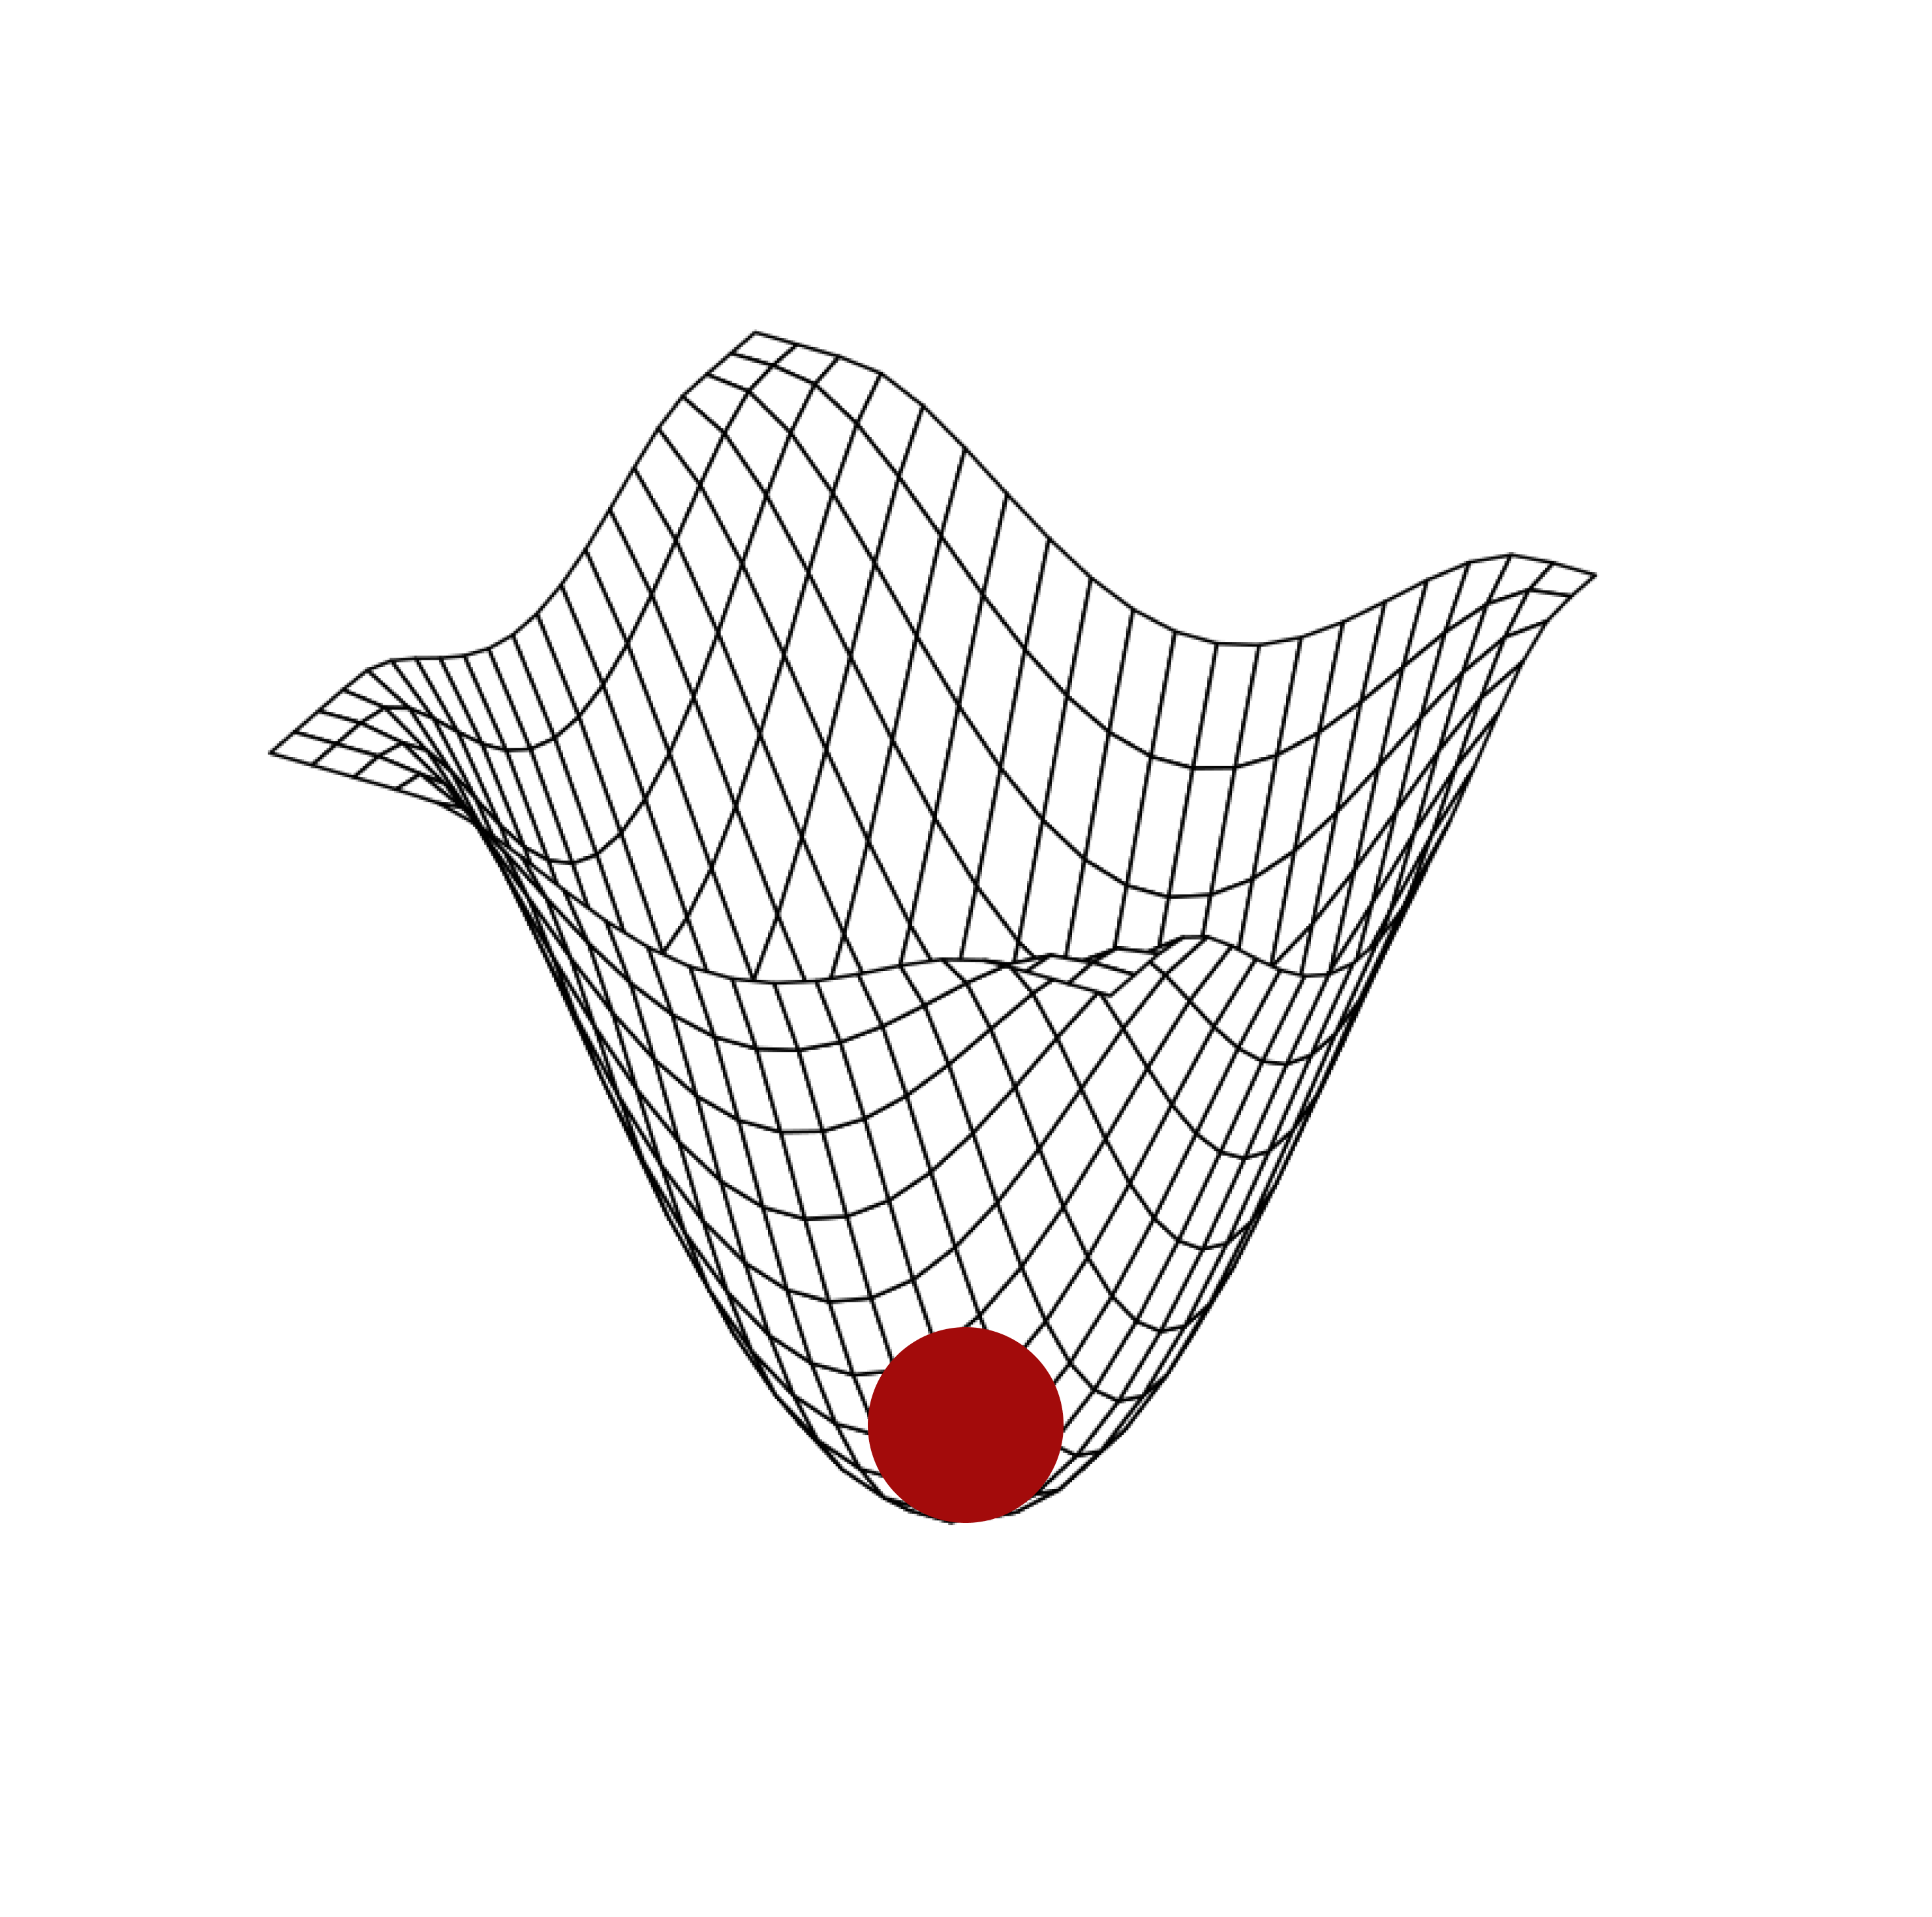
目次
ニュートン力学を用いた2体問題
オイラー・ラグランジュ方程式、エネルギー保存則
運動可能領域の考察
摂動による軌道の変化
一般相対論について
一般相対論のアイデア（重力と時空の曲率について）
計量による場の表現
曲がった時空における平行移動
リーマン曲率
アインシュタイン方程式
シュバルツシルトの外部解
一般相対論を用いた2体問題
測地線方程式
拘束条件
解析
シュバルツシルト時空での運動可能領域の考察
シュバルツシルト解での軌道
近点移動

Slide 3
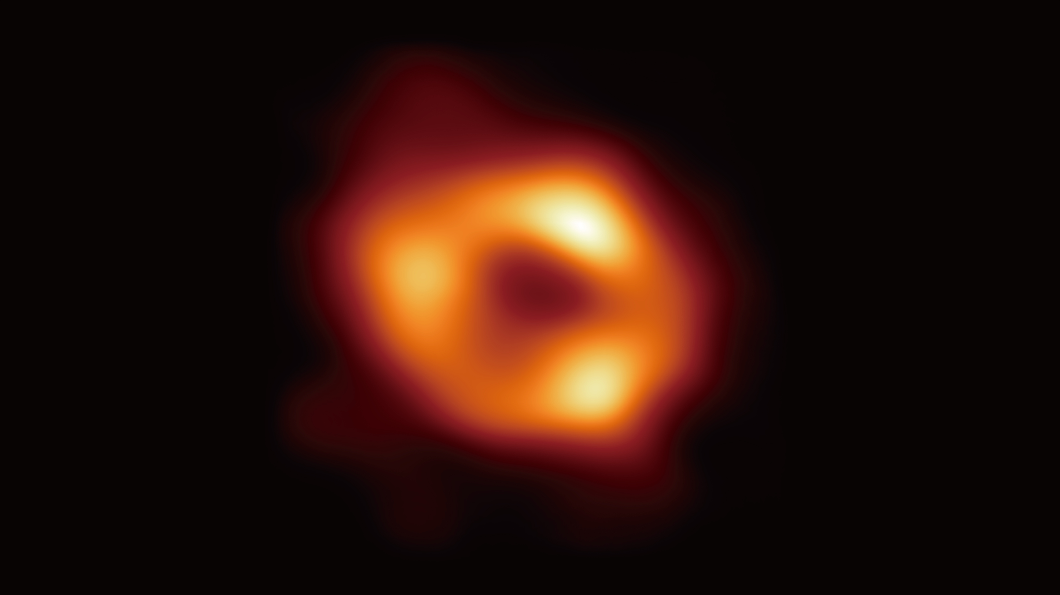
導入
1990年代から、私たちの住む天の川銀河の中心に位置する「いて座A*」を公転する恒星「S2」が観測され、いて座A*が太陽の450万倍近い質量をもつ超大質量天体であることが示唆されていた。
そして2022年5月には、国際共同研究プロジェクト「イベントホライズンテレスコープ (Event Horizon Telescope)」によって、天の川銀河の中心に位置する超大質量天体の影の画像が公開された。
EHTで撮影された天の川銀河中心の超大質量天体の影
（CREDIT: EHT Collaboration）

Slide 4
導入
そういった観測結果、研究に興味があったため、卒業研究では「銀河中心に位置する超大質量天体へ自由落下する光源天体がどのように見えるのかを明らかにすること」を目指すことにした。
これを行うには
中心天体の周りを運動する光源はどのような軌道を描くのか
光源から放たれた光はどのような軌道で観測者に届くのか
を考える必要があり、本発表では、特に(1)について考察する。

Slide 5
ニュートン力学を用いた 2体問題

Slide 6
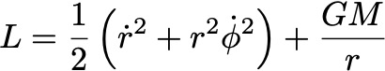
2体問題におけるラグラジアン
質量 M の重い天体の周りを単位質量の天体が運動している状況を考えると
ラグラジアンは
と書くことができる
M
m=1

Slide 7
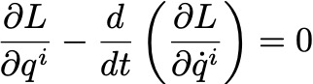
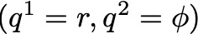
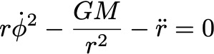
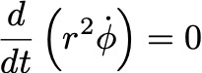
運動方程式
オイラー・ラグランジュ方程式
より と の運動方程式がそれぞれ求まる
についての運動方程式は角運動量保存則を意味しており を角運動量として
と書ける。

Slide 8
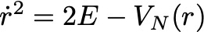
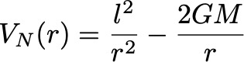
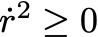
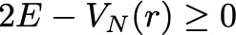
エネルギー保存則
を保存エネルギーとすると、エネルギー保存則より
について解くと
の条件から、運動可能領域を表現する式
が得られる。
…有効ポテンシャル
…遠心力ポテンシャル
…重力ポテンシャル

Slide 9
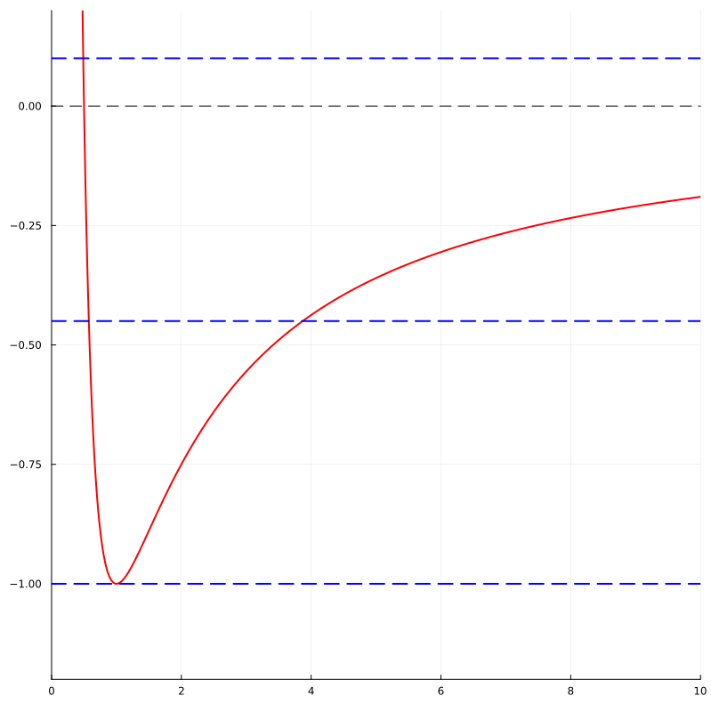
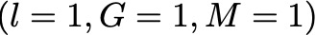
運動可能領域
より、運動可能領域（緑線）が得られる。
双曲線軌道
楕円軌道
円軌道

Slide 10
ケプラー問題での円軌道と動径摂動
有効ポテンシャルの極値で円軌道が実現するので
円軌道に対する動径摂動 は、動径方向の運動方程式
を用いると
以上より、摂動に対する微分方程式は

Slide 11
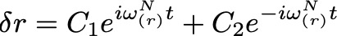
円軌道の安定性
微分方程式
求めた微分方程式の解は、振動数
を用いて
と書ける。
この は振動しているので、この円軌道は安定である。
つまりケプラー問題の円軌道は、適切な角速度を与えれば、任意の で安定な円軌道をとることができる。

Slide 12
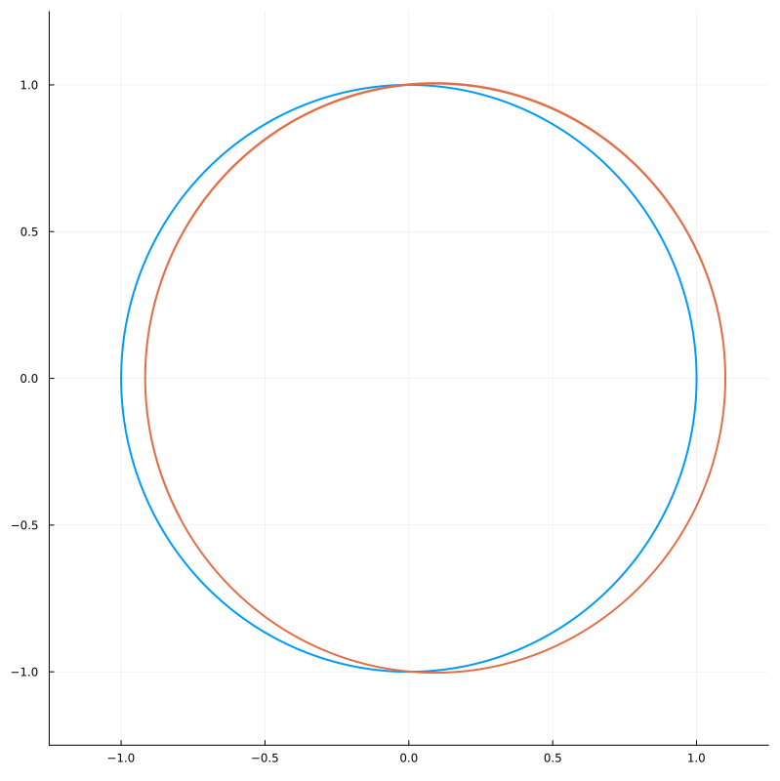
摂動が加わった軌道
青線: 基準となる円軌道
赤線: 円軌道に摂動を加えた軌道
摂動を加えた際の円軌道の変化を見てみる。
公転周期は
摂動の振動周期は
より、この周期のズレはゼロであるから、軌道は閉じる。
y
x

Slide 13
一般相対論について
注意：
以降の数式では、重力定数 G 、光速度 c を 1 とした単位系を用いる。

Slide 14
重力と曲率の比較（重力について）
一般相対論で天体の軌道を考える前に、重要なアイデアに触れておく。
まず、一緒のエレベーターに乗って自由落下している2人
（AさんとBさん）を考える。
自由落下している2人は、重力を感じることはない。
つまり、局所的には重力を消すことができる。
ただし、落下によって2人の距離は少しずつ近づいてゆく。
このため、有限の広がりを考えると重力を消すことはできない。
基準時刻における A と B の距離
A
B
時刻 s における A と B の距離
重力源

Slide 15
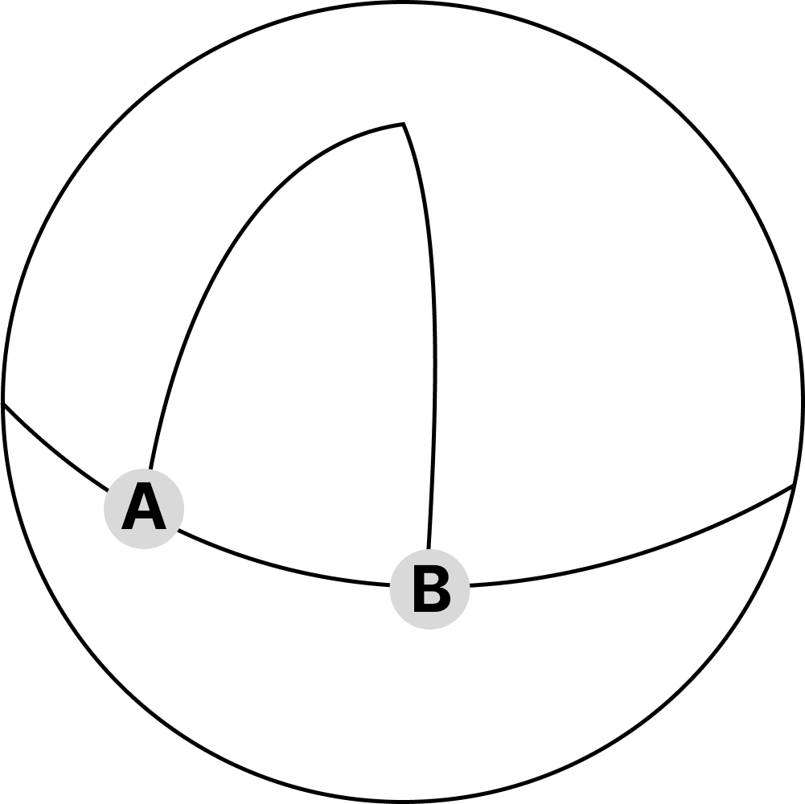
重力と曲率の比較（曲率について）
続いて、地球の赤道上に立っている2人（AさんとBさん）を考える。
2人が赤道に対して垂直な同じ向きを向いて歩いて行くと、
歩いている2人は地球の曲がり具合（曲率）を感じることはない。
つまり、局所的には曲率を無視することができる。
ただし、地球の曲率によって2人の距離は少しずつ近づいてゆく。
このため、有限の広がりを考えると曲率を無視することはできない。

Slide 16
一般相対論のアイデア
つまり重力と曲率は
局所的には無視できるが、
有限の広がりを考えると無視することはできない
という同じ性質を持っている。
以上の考察から、「重力」とは「時空（時間と空間）の曲率」と考えるのが自然であり、これが一般相対論の根本的なアイデアである。

Slide 17
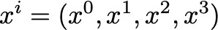
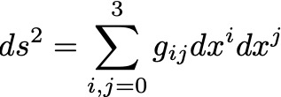
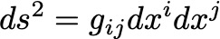
計量による重力場の表現
時空に座標系を導入する。
重力場は2階の対称テンソル場である「計量」 によって表される。
これは無限小変位 の内積によって、以下のように時空上の微小距離（線素）を与える
以降はアインシュタインの縮約規則を用いる。
これは同一の上付き添え字と下付き添え字を全て足し合わせる規則で、例えば線素は

Slide 18
ミンコフスキー時空での計量について
重力場がない平坦な時空を、 「ミンコフスキー時空」 と呼ぶ。
これは、ユークリッド空間を時間方向に拡張した時空で、線素が
と書かれ、計量は
と書かれる。

Slide 19
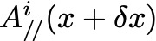
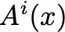
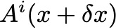
曲がった時空における平行移動
時空の曲率を知るには
ベクトルの平行移動を定義する
ある点のベクトルを別の点まで、異なる2つの経路で平行移動する
平行移動された2つのベクトルの差を測る
必要がある。まずは平行移動を定義する。
ある点 のベクトル を、微小変位 だけ離れた
へ平行移動したベクトル を、接続 を導入して以下のように書く。

Slide 20
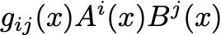
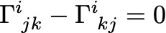
平行移動が満たすべき条件
(a)平行移動によって任意の2つのベクトルの内積 が保たれる
また、時空は局所的には平坦とみなせて、デカルト座標をとると、接続は局所的にゼロにできるので、その反対称部分もゼロである
さらに、この左辺（接続の反対称部分）はテンソルの変換性を持つので、任意の座標変換のもとでゼロである。
よって、(b)接続は について対称である。

Slide 21
内積不変の条件
具体的には、内積不変の条件より
添え字を入れ替えて作った3つの式を連立する。

Slide 22
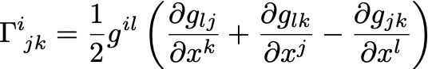
クリストッフェル記号の導出
先ほどの式に、反対称部分がゼロになる条件
を加えて解くことで、
最終的に接続は以下のように書くことができる。
この接続を「クリストッフェル記号」と呼ぶ。

Slide 23
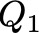
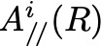
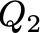
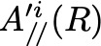
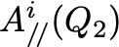
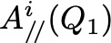
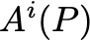
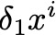
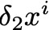
異なる経路に沿ったベクトルの平行移動
の経路で移動させたベクトル
の経路で移動させたベクトル
とすると、以下のように計算できる。

Slide 24
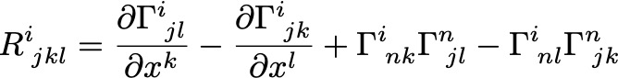
リーマン曲率テンソル
時空の曲率を知るために、求めた2つのベクトルの差をとると
この係数 をリーマン曲率と呼び、クリストッフェル記号を用いて
と表すことができる。ミンコフスキー時空では

Slide 25
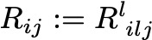
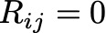
真空のアインシュタイン方程式
リーマン曲率の1番目と3番目に関して縮約をとったリッチテンソルを以下のように定義しておく。
重力場 を決める基礎方程式が、アインシュタイン方程式である。
真空のアインシュタイン方程式は
と書くことができる。

Slide 26
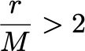
シュバルツシルトの外部解
真空のアインシュタイン方程式の解である、シュバルツシルトの外部解に着目する
この解は、以下2つの対称性をもつ
・時間に依存しない
・球対称である の条件で2次元球面の計量となる
また、 の領域のみ考えることにする。
Notes:
t 一定、 r 一定面では、球面になっている。

Slide 27
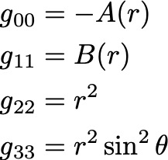
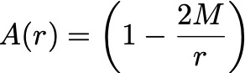
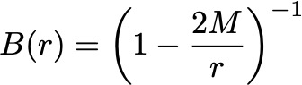
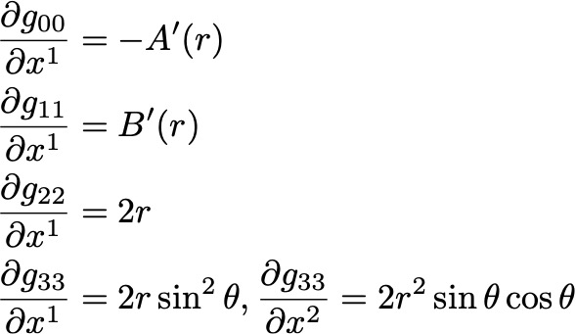
シュバルツシルト計量の成分
これがアインシュタイン方程式の解になっていることを確かめる。
シュバルツシルト時空における計量の成分は
これらの微分がゼロにならない成分は

Slide 28
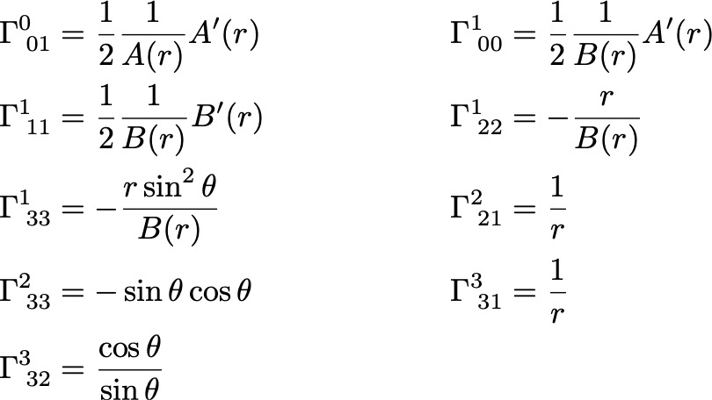
シュバルツシルト時空のクリストッフェル記号
計量をもとに、クリストッフェル記号の成分がゼロでない部分を書くと

Slide 29
シュバルツシルト解のリッチ曲率
求めたクリストッフェル記号を用いてリッチテンソルを計算してみると、全ての添字についてゼロになっていることが確かめられ、真空中のアインシュタイン方程式を満たしていることがわかる。
例えば、 の成分について計算してみると

Slide 30
一般相対論を用いた2体問題

Slide 31
曲がった時空における物体の軌道
物体が平坦な時空（ミンコフスキー時空）で点 から点 を動くこと考えると、これは自明な直線になる。
これは、物体が時空内での“最短経路”で運動することを示唆している。
これを、曲がった時空に一般化した概念が「測地線」であり、これを記述した方程式が「測地線方程式」である。
以下では、この方程式を導出する。

Slide 32
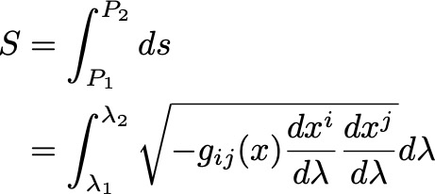
測地線方程式の作用積分
物体が曲がった時空上で、時間的に離れた任意の点 点 を動くことを考えると、軌道の距離は極値をとる。
点 と点 を結ぶ曲線 の距離を とおく
これは、ラグラジアン
の作用積分とみなせる。

Slide 33
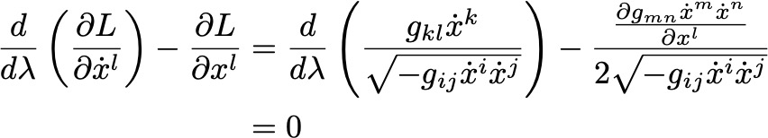
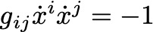
測地線方程式の導出
オイラー・ラグランジュ方程式に拘束条件 を課すことで
物体の軌道を表す測地線方程式
が得られる。

Slide 34
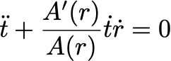
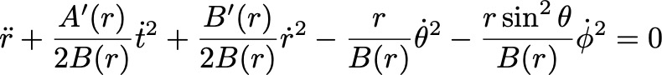
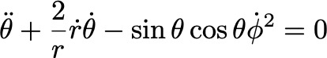
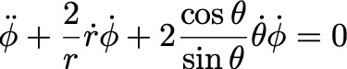
シュバルツシルト時空における測地線方程式
先に導出したシュバルツシルト時空のクリストッフェル記号を用いて、測地線方程式を求めると以下のようになる。

Slide 35


赤道面上の測地線方程式
シュバルツシルト時空が球対称であることを思い出すと
赤道面上の軌道のみを考えれば良いので
とおけば
測地線方程式は以下のように書き換えられる
…エネルギー保存則
…角運動量保存則

Slide 36


保存則と有効ポテンシャル
第1式は をエネルギーとして
第3式は を角運動量として
ここで、拘束条件より
これを と を用いて、 について解くと
有効ポテンシャル
相対論的補正項

Slide 37
解析

Slide 38




運動可能領域
シュバルツシルト時空における運動可能領域の式は
2

Slide 39
運動可能領域の分類
重力源へ落下、もしくは無限遠へ飛んでゆく軌道
円軌道もしくは円軌道へ漸近する軌道、その時間反転
あるところまで重力源へ近づき、散乱されて無限遠へ飛んでゆく軌道
ある範囲に束縛された軌道
円軌道
以下では円軌道に着目して解析を行う。
2

Slide 40



シュバルツシルト時空での円軌道
有効ポテンシャル の極値で円軌道をとることから、円軌道の半径は
各円軌道半径のとりうる範囲は
(1)
(2)

Slide 41




動径摂動による円軌道の安定性
摂動の時間発展を示す微分方程式は、以下になる
(1) では
とおけば、
この摂動は発散するので、ここでの円軌道は 不安定 である。
(2) では
とおけば、
この摂動は振動しているので、ここでの円軌道は 安定 である。

Slide 42





円軌道の比較
赤点: 安定な円軌道の位置
青点: 不安定な円軌道の位置
2
6
右図では、 のところでしか安定な円軌道を持たない。
の円軌道を最内安定円軌道と呼ぶ

Slide 43

円軌道に近い束縛軌道の近点移動
円軌道に近い束縛軌道を考える。
一般相対論で公転周期は
摂動の振動周期は
摂動の1振動における角度のずれは以下のように評価できる。
近点移動角

Slide 44

近点移動する軌道
赤線: 円軌道に摂動を加えた軌道
青線: 基準となる円軌道
実際に円軌道の変化を見てみると、一般相対論で考えた場合のみ、以下のように軌道がずれていることが確認できる。
y
y
x
x

Slide 45
ニュートン力学に近い状況での近点移動角
のニュートン的な状況を考えると
と近似できる。
単位時間あたりの近点移動角は、元の単位系に戻して
実際の観測値は近点移動角が 100年につき43秒角程度であるので、この結果は観測値をよく再現している。
水星の平均公転半径
太陽質量
水星の公転周期
Notes:
G M_odot/c^2=1.5 km (G=c=1の単位系ではM_odot=1.5 km)

Slide 46
まとめ
シュバルツシルト時空において2対問題の解析を行い、ニュートン力学におけるケプラー問題との比較を行なった。
結果としてシュバルツシルト時空での有効ポテンシャルには、
相対論的補正項 が加わった。
これにより、ケプラー問題における束縛軌道は必ず楕円軌道であるが、シュバルツシルト時空では近点移動が起きることを示した。
近点移動角を水星について評価すると と見積もることができ、これは観測値をよく再現していた。
今回は円軌道における近点移動を考えたが、楕円軌道についても考えることができ、これも観測の結果とよく合うことが知られている。

Slide 47
展望
卒業研究における目標は
「銀河中心に位置する超大質量天体へ自由落下する光源天体がどのように見えるのかを明らかにすること」
である。
今回は
中心天体の周りを運動する光源はどのような軌道を描くのか
を考え、その知見を得ることができたので、今後は
(2)光源から放たれた光はどのような軌道で観測者に届くのか
を考え、自由落下する光源天体がどのように見えるのかを明らかにしたい。

Slide 48





不安定円軌道半径の下限
の下限を調べる。
計算しやすいように少し書き換えて
ここで、 では、
と近似することができるので、下限では

